Slide 1
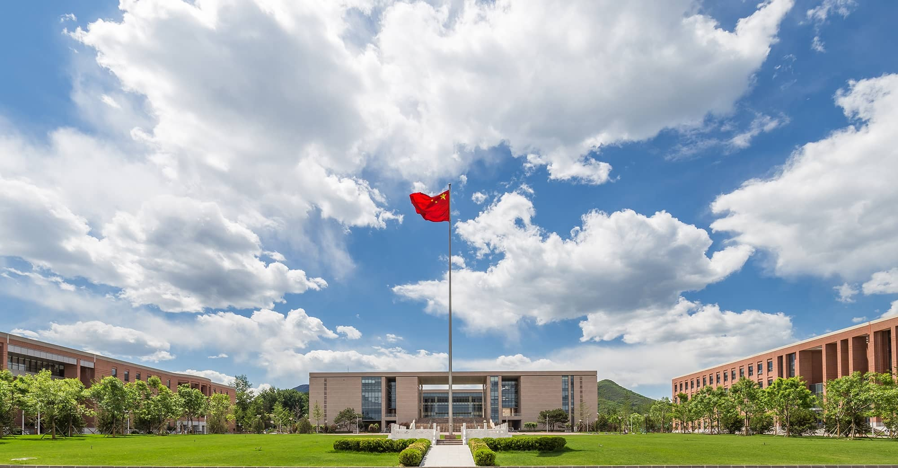

Residual Neural Network
Notes:
照片为学生拍摄的礼堂

Slide 2
论文信息
Ross B. Girshick, Jeff Donahue, Trevor Darrell, Jitendra Malik. Rich Feature Hierarchies for Accurate Object Detection and Semantic Segmentation. CVPR 2014: 580-587
本篇论文的题目是 《Rich feature hierarchies for accurate oject detection and semantic segmentation》，翻译过来就是针对高准确度的目标检测与语义分割的多特征层级，通俗地来讲就是一个用来做目标检测和语义分割的神经网络。

Slide 3
主要贡献
在 Pascal VOC 2012 的数据集上，能够将目标检测的验证指标 mAP 提升到 53.3%,这相对于之前最好的结果提升了整整 30%
这篇论文证明了可以讲神经网络应用在自底向上的候选区域，这样就可以进行目标分类和目标定位。
这篇论文也带来了一个观点，那就是当你缺乏大量的标注数据时，比较好的可行的手段是，进行神经网络的迁移学习，采用在其他大型数据集训练过后的神经网络，然后在小规模特定的数据集中进行 fine-tune 微调。

Slide 4
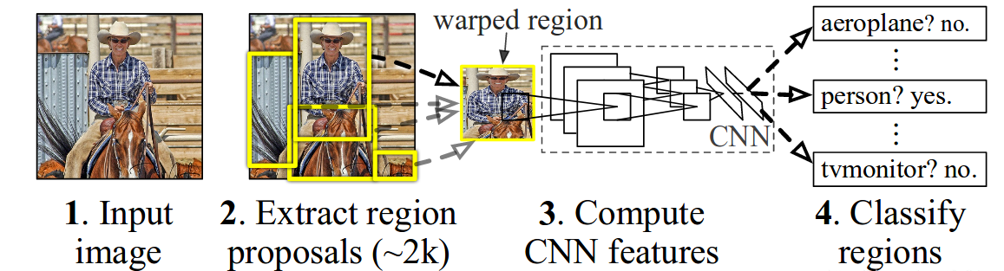
目标定位
利用候选区域与 CNN 结合做目标定位
借鉴了滑动窗口思想，R-CNN 采用对区域进行识别的方案。
具体是：
给定一张输入图片，从图片中提取 2000 个类别独立的候选区域。
对于每个区域利用 CNN 抽取一个固定长度的特征向量。
再对每个区域利用 SVM 进行目标分类。

Slide 5
候选区域
能够生成候选区域的方法很多，R-CNN 采用的是 Selective Search 算法。

Slide 6
特征抽取
R-CNN 抽取了一个 4096 维的特征向量，采用的是 Alexnet。
需要注意的是 Alextnet 的输入图像大小是 227x227。而通过 Selective Search 产生的候选区域大小不一，为了与 Alexnet 兼容，R-CNN 采用了非常暴力的手段，那就是无视候选区域的大小和形状，统一变换到 227*227 的尺寸。
有一个细节，在对 Region 进行变换的时候，首先对这些区域进行膨胀处理，在其 box 周围附加了 p 个像素，也就是人为添加了边框，在这里 p=16。

Slide 7
迁移学习
利用预训练与微调解决标注数据缺乏的问题
采用在 ImageNet 上已经训练好的模型，然后在 PASCAL VOC 数据集上进行 fine-tune。
因为 ImageNet 的图像高达几百万张，利用卷积神经网络充分学习浅层的特征，然后在小规模数据集做规模化训练，从而可以达到好的效果。

Slide 8
测试阶段的目标检测
在测试阶段，R-CNN 在每张图片上抽取近 2000 个候选区域。
然后将每个候选区域进行尺寸的修整变换，送进神经网络以读取特征，然后用 SVM 进行类别的识别，并产生分数。
候选区域有 2000 个，所以很多会进行重叠。针对每个类，通过计算 IoU 指标，采取非极大性抑制，以最高分的区域为基础，剔除掉那些重叠位置的区域。

Slide 9
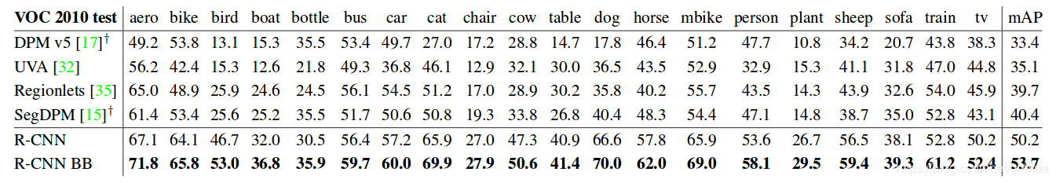
效果
R-CNN 是在 PASCAL VOC 2012 进行最终的 fine-tune,也是在 VOC 2012 的训练集上优化 SVM
值得关注的是，上面表格中 UVA 检测系统也采取了相同的候选区域算法，但 R-CNN 的表现要好于它。

Slide 10
